Slide 1
Rendimenti e cicli termodinamici
    Versione: 1.00.00
    Ultimo aggiornamento: 18 dicembre 2002
    Realizzato da: C. Carcasci B.Facchini
  Testi di Riferimento
    Stecco S., “Impianti di conversione energetica”, Pitagora Editrice (BO)
      Cap. 6: cicli di riferimento
    Rizzo G., “Macchine e sistemi Energetici Supporti Didattici Multimediali”, Coop. Universitaria Editrice Salernitana
    Caputo C. , “Gli impianti motori termici”, ediz. ESA (Roma), 1985.
      §17 (p.78)

Slide 2
Indice
  Argomenti:
    Rendimento globale
    Rendimenti dei componenti
    Rendimento interno
    Composizione dei rendimenti

Slide 3
Introduzione
Le prestazioni di qualsiasi macchina termica sono principalmente valutate in base a due parametri
  Rendimento
    Tasso di conversione di energia primaria
    Potenza generata per unità di portata di combustibile utilizzato
      Indice della potenza ottenuta a parità di risorsa energetica utilizzata
      Inversamente proporzionale al consumo di combustibile
    Legato al costo di gestione (funzionamento)
    Indice indiretto del calore rilasciato alla sorgente inferiore (ambiente)
  Potenza, potenza specifica
    Potenza
      Legata al costo di investimento e al tipo di impianto
    Potenza specifica generata per unità di portata fluido elaborato
      Legata alla dimensione, al peso e al costo d’investimento della macchina.

Slide 4
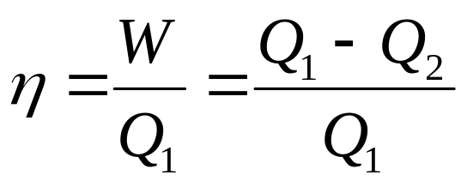
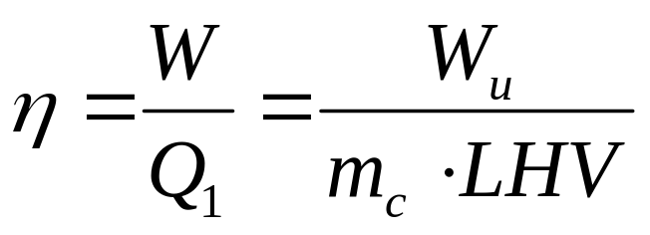
Rendimento globale
combustibile
Il rendimento termodinamico per un ciclo è:
diretto indiretto
Rendimento globale di impianto motore termico
  Rapporto tra la potenza meccanica utile in uscita e la potenza in ingresso al sistema
    La potenza termica in ingresso al sistema è data di solito dal prodotto della portata massica di combustibile per il suo potere calorifico inferiore
Energia
chimica
Combustione
Energia
termica
Sistema
Energetico
Potenza
Meccanica
utile
Energia
termica
Perdite

Slide 5
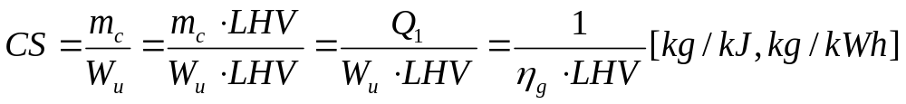
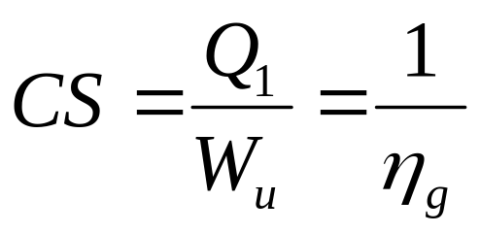
Consumo Specifico
Il consumo specifico di combustibile è dato dal rapporto tra la portata di combustibile e la potenza utile
  E’ inversamente proporzionale al prodotto del rendimento per il potere calorifico del combustibile
  Indica quanto combustibile necessita per sviluppare una unità di potenza meccanica utile
La forma adimensionale del consumo specifico, rapporto tra potenza termica fornita dal combustibile e potenza meccanica utile è l’inverso del rendimento.

Slide 6
Ciclo Ideale, limite e reale
Ipotesi | Fluido Ideale Gas perfetto ideale; Calori specifici costanti; Composizione costante | Fluido Reale Composizione variabile Calori specifici variabili
Macchina Ideale Trasformazioni ideali; Processi ideali Assenza di perdite | Ciclo IDEALE | Ciclo LIMITE
Macchina Reale Processi reali Velocità finite Attriti e resistenze |  | Ciclo REALE

Slide 7
Ciclo Ideale
Ciclo Ideale
  Fluido ideale e macchina ideale
    Fluido ideale (Perfetto)
      Solo i gas possono essere considerati “fluido ideale” se lontani dalle condizioni critiche
        Il modello di riferimento è quello dei gas ideali con calori specifici costanti
      Non si può parlare di “Fluido perfetto” per i vapori (gas vicini alle condizioni critiche)
        Non esiste il ciclo ideale per i cicli a vapore
    Macchina ideale (Perfetta)
      È in grado di realizzare trasformazioni reversibili senza perdite indesiderate
      È costituita in modo da consentire il tipo di evoluzione prescritta per il fluido
        Tempi di trasformazione infiniti
  Serve per analisi di base e per la definizione dei principali parametri che influenzano il ciclo termodinamico
  Ipotesi semplificative
    Scarso significato tecnico

Slide 8
Ciclo limite e reale
Ciclo Limite
  Fluido Reale e macchina ideale
    Comportamento dei vapori mediante tabelle e correlazioni
    Gas reali con calori specifici variabili ed equazioni di stato complesse
    Reazioni chimiche e variazione della composizione del gas
  Il fluido elaborato non potrà mai essere perfetto (è dato dalla natura), mentre la macchina può essere migliorata, avvicinandosi alla macchina ideale
    Il ciclo limite rappresenta il limite tecnologico a cui si può tendere
  Può essere descritto matematicamente in maniera univoca e precisa.
Ciclo Reale
  Fluido Reale e Macchina Reale
    Si considerano gli effetti dell’attrito e di altre eventuali perdite.
    Si tiene conto dei flussi di calore indesiderati nei componenti della macchina.
  E’ la rappresentazione più aderente alla realtà della macchina.

Slide 9
Rendimenti di ciclo e rendimento interno
Per ciascun tipo di ciclo si può determinare un rendimento associato alla macchina corrispondente:
  Rendimento ideale η_{id}=W_{id}/Q_{1id}
  Rendimento Limite η_{l}=W_{l}/Q_{1l}
  Rendimento reale η_{r}=W_{r}/Q_{1r}
Il rapporto fra rendimento reale e limite è indice di quanto la macchina reale si discosta dalla macchina ideale e viene detto rendimento interno.
  η_{i}=η_{r}/η_{l}
  Ci permette di prevedere il funzionamento di macchine simili e di pari livello tecnologico.

Slide 10
Osservazioni sui rendimenti
Tutti i rendimenti descritti sono compresi fra 0 e 1.
Il rendimento interno può, in principio, tendere all’unità.
Il rendimento reale non può essere superiore al rendimento limite
Il rendimento limite non può essere superiore al rendimento ideale
Il rendimento ideale dipende solo dal ciclo termodinamico.
  Vincolato al II principio della termodinamica
  I rendimenti non possono essere maggiori del rendimento del corrispondente (stessa T_{max} e T_{min}) ciclo di Carnot
  η_{r}≤ η_{l}≤ η_{id}≤ η_{Carnot}

Slide 11
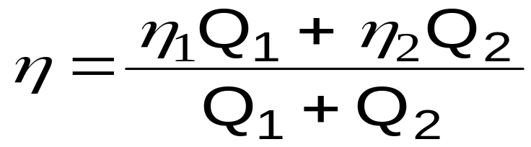
Principio della composizione dei rendimenti
Considerando 2 sistemi energetici, si vuole determinare il rendimento totale
  Il rendimento del singolo sistema energetico è:
    Sistema #1: η₁=W₁/Q₁
    Sistema #2: η₂=W₂/Q₂
  Il rendimento totale risulta: η=W_{tot}/Q_{tot}=(W₁+ W₂)/(Q₁+ Q₂)
    Con semplici passaggi:
      η= (W₁+ W₂)/(Q₁+ Q₂)=
      =(η₁·Q₁+ η₂·Q₂)/(Q₁+ Q₂)=>
  Il rendimento totale è la media
  pesata dei rendimenti dove i pesi
  sono i calori forniti al sistema
Q₁
Q₂
Sistema
Energetico
#1
Sistema
Energetico
#2
Q₁’
Q₂’
W₁
W₂

